Slide 1
愛滋防治
HIV/AIDS Prevention and Control Strategies in Taiwan
衛生福利部疾病管制署
2021年8月更新
1

Slide 2
大綱
基本觀念
個案通報
3 疫情概況與90-90-90
4 重點防治策略
法規
預防
篩檢
治療
個案管理
伴侶服務
權益保障
2

Slide 3
?
基本觀念
愛滋病毒(HIV)感染其實不可怕，只需要更了解它
3

Slide 4
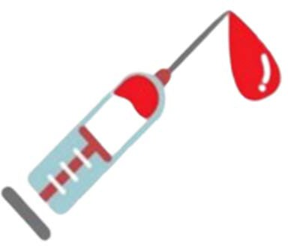
愛滋病毒(HIV)傳染途徑有哪些？
不安全的性行為 ⺟⼦垂直感染
⾎液交換
(如：共用針具、稀釋液等)
透過帶有HIV的體液(⾎液、精液、陰道分泌物或⺟乳)， 接觸黏膜或破損皮膚而傳染。
4

Slide 5
愛滋病毒(HIV)感染風險：3個基本條件
必須同時符合以下3個條件，才有可能造成HIV感染。
＋
＋
HIV的數量/濃度 (病毒量)
^{皮膚或黏膜上 (接觸)} 帶有HIV的體液
有開放性傷口
HIV⼀旦離開人體很快就會死亡， 在環境中不易存活。
5

Slide 6
不同傳染途徑之HIV感染風險
不同HIV傳染 途徑的風險
每次暴露可能有多少 比例可能造成感染?
輸血
92.5%
為保障輸⾎安全，透過
⾎品安全控管機制以提
共用針具
0.63%
針扎
0.23%
升醫療用⾎品質，並於
2013年起全面實施供輸
可能增加HIV感染風險，包含：
感染性傳染病 (或生殖器官潰瘍)
處於HIV病毒量高的病程階段
性行為合併使用成癮性藥物(chemsex)
肛交(接受方)
1.38%
⾎用⾎液之核酸擴增檢
肛交(進入方)
0.11%
驗(NAT)，國內迄今無因
輸⾎而感染HIV之個案。
陰道交(女性)
0.08%
陰道交(男性)
0.04%
可降低HIV感染風險，包含：
感染者穩定服藥控制體內病毒量，可大幅降 低HIV透過性行為傳染給配偶/伴侶之風險。
暴露前/後預防性投藥(PrEP/PEP)
安全性行為(全程正確使用保險套)
口交
很低
咬傷
可以忽略的
吐口水
可以忽略的
共用性道具
可以忽略的
_{TAIWAN CDC} 資料來源：https://www.cdc.gov/hiv/risk/estimates/riskbehaviors.html 6

Slide 7
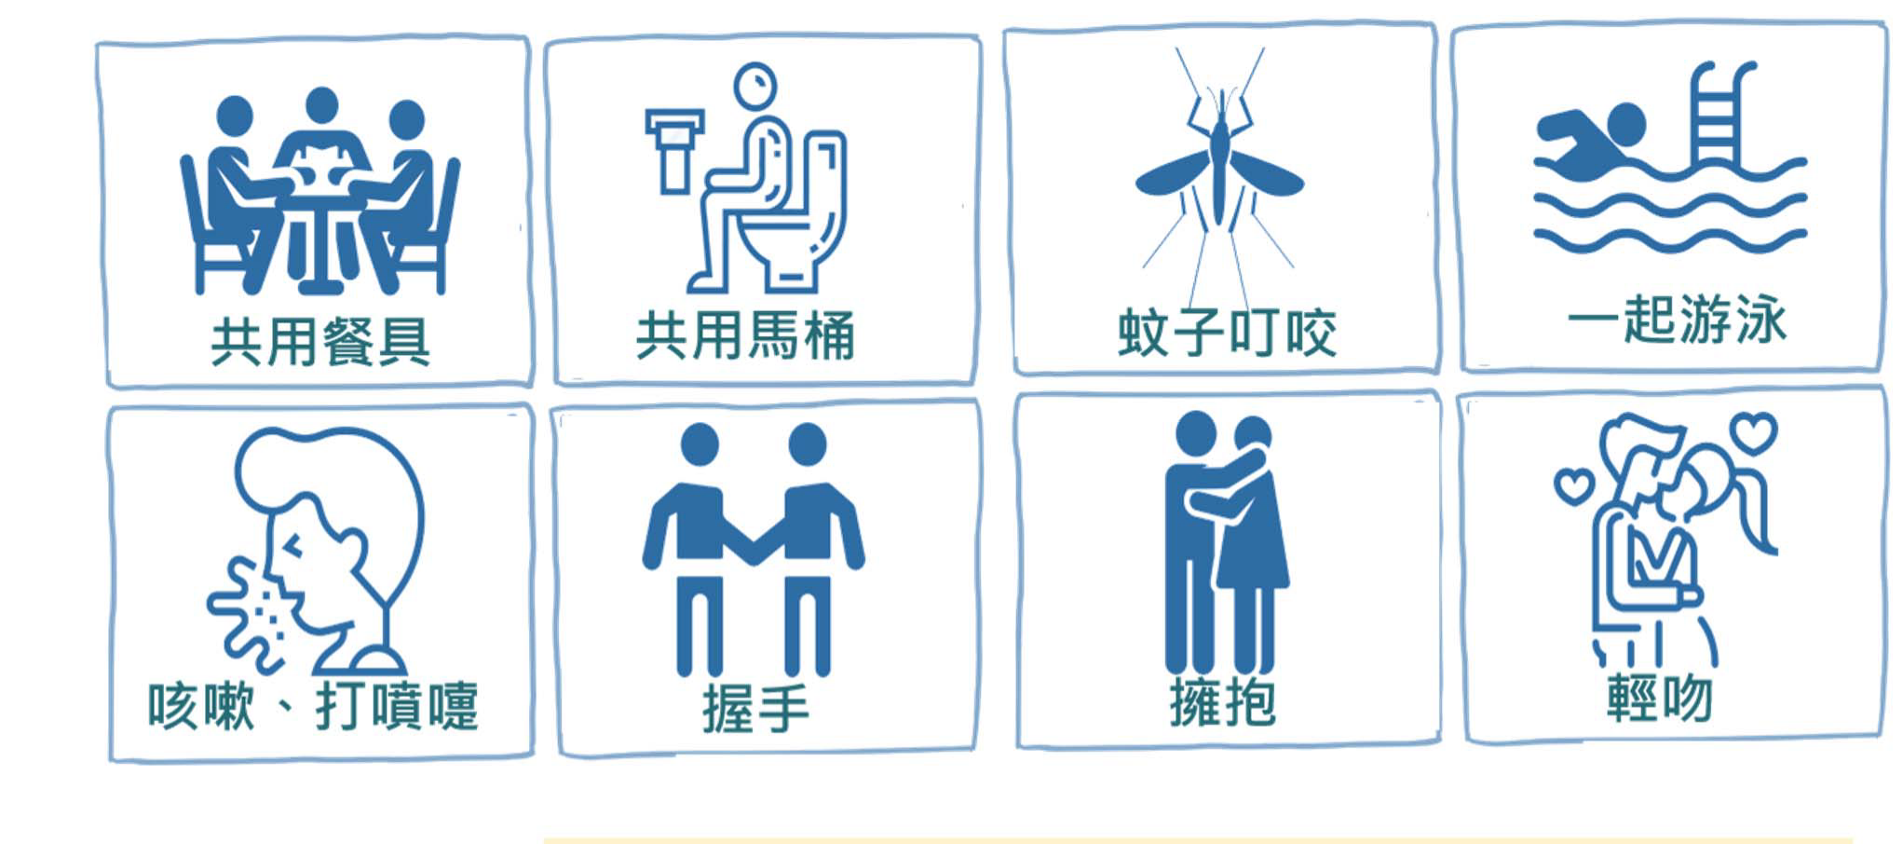
⼀般日常生活接觸不會傳染愛滋病毒(HIV)
這些日常生活接觸都不會傳染HIV！
7

Slide 8
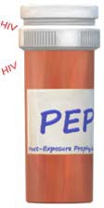
如何保護自己，預防感染愛滋病毒(HIV)
安全性行為
全程正確使用保險套，搭配水性潤滑液，可有效避免感染HIV和其他性傳染病
避免感染風險行為
如：多重性伴侶、與人共用針頭、針筒或稀釋液等
暴露愛滋病毒「前」預防性投藥 (PrEP)
經醫師評估，沒有感染HIV且有風險行為者，可透過穩定持續服用PrEP， 讓體內有足夠的藥物濃度來預防HIV感染
暴露愛滋病毒「後」預防性投藥(PEP)
發生感染風險行為後經醫師評估，於暴露後72小時內及早給予預防性藥物， 並持續服藥28天，以降低感染風險
定期接受HIV檢驗 (HIV初步檢驗+確認檢驗)
瞭解自己的健康狀態，及早診斷，及時銜接治療或轉介預防服務(如：PrEP)
PrEP
8

Slide 9
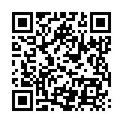
事後緊急使用
Post-exposure prophylaxis
事前預防
Pre-exposure prophylaxis
PrEP
暴露HIV「前」預防性投藥
藥物含TDF抗HIV成分(至多2種)
疾管署網頁 HIV預防性投藥
PEP
暴露HIV「後」預防性投藥
藥物含3種抗HIV成分
日常預防用：針對HIV檢驗陰性且持續有感染高 風險行為者
使用方法：經醫師評估，每日服用1顆 或 視需求 服用(事件發生前24小時2顆與發生後24小時及48小時各1顆)。
藥物費用(自費部分)：約10,350-12,420元/月
藥物副作用較少
緊急狀況使用，有時效性
於發生感染風險行為後72小時內儘早請醫師評 估，給予預防性藥物，需持續服藥28天
使用方法：經醫師評估，每日服用，完整全程 服藥28天。
藥物費用(自費部分)：約15,000-25,000元/月
藥物副作用可能較多，因人而異
疾管署HIV預防性投藥資訊：https://www.cdc.gov.tw/Category/List/_7bKSlhAttfRF7NiaVWULQ
TAIWAN CDC ⁹

Slide 10
?
要如何確認是否感染愛滋病毒(HIV)?
透過HIV檢驗及早診斷，及時銜接治療或預防服務
10

Slide 11
仍有10%愛滋病毒感染者未知自己感染狀態
仍有10%愛滋病毒感染者 未知自己感染狀態
代表這些潛在感染者尚未接受治療
資料更新至2021/4/13
透過定期愛滋病毒檢驗瞭解自身健康狀態
初步檢驗(篩檢)+確認檢驗，依據檢驗結果，由專人提供個人化諮詢、 衛教及關懷服務。
確診感染者：及早診斷及早治療，降低愛滋病毒社區傳播風險。
檢驗陰性者：獲得衛教諮詢、轉介預防服務等，避免感染愛滋病毒。
11

Slide 12
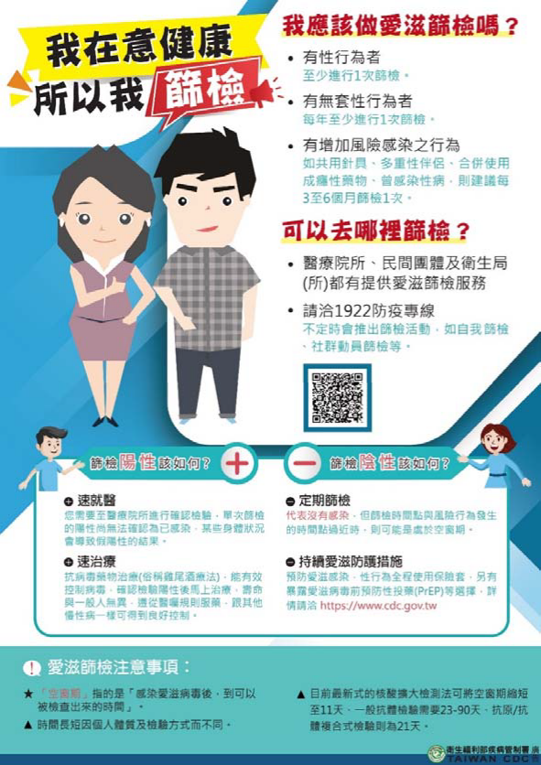
愛滋病毒(HIV)檢驗對象與頻率
建議愛滋病毒檢驗對象與頻率
有性行為者，建議至少進行1次愛滋篩檢
有不安全性行為者，建議每年至少進行1次 愛滋篩檢
若有感染風險行為(如與人共用針具、多重 性伴侶、合併使用成癮性藥物、感染性病等)， 建議每3至6個月篩檢1次
⿎勵⺠眾定期接受愛滋病毒檢驗， 早期發現、早期治療
12

Slide 13
空窗期
感染愛滋病毒後，需要經過⼀段時間才能在⾎(體)液中檢測到愛滋病毒抗原或抗體， 這段已感染卻無法檢驗出已感染的時間即為「空窗期」
空窗期間雖然無法透過檢驗方法檢測是否感染，但此時體內已存在愛滋病毒，且已具有傳染力。
若與他人發生不安全性行為後立即檢驗為陰性，但仍懷疑自身感染者，建議可於空窗期後再次檢驗
，且此期間應避免與他人發生不安全性行為。
抗原/抗體複合型初步檢驗：3-6週(若為快篩：3-12週)
抗體初步檢驗：4-12週
感染 愛滋病毒
透過檢驗方法檢測 出感染愛滋病毒
空窗期
潛伏期
AIDS發病
潛伏期快者半年，慢者可⻑達10年
感染者若及時治療控制體內愛滋病毒量，可有效延緩AIDS發病情形
13

Slide 14
HIV檢驗前及檢驗後諮詢服務重點
5C原則：知情同意、保密、衛教諮詢、檢驗結果的正確性、連結醫療照護及預防
說明HIV檢驗對個人健康的好處、簡介HIV檢驗及諮詢流程、時間、費用等。
可同時向多位受檢者提供HIV檢驗前資訊，或依受檢者需求狀況安排個別討論。
說明保密原則。
說明HIV檢驗流程及檢驗後諮詢服務，採單獨個別提供為原則，且HIV檢驗結果僅告知受檢者個人。
受檢者知情同意：徵得受檢者口頭或書面同意，引導進行HIV檢驗。
檢驗前 資訊
HIV初步檢驗陽性但尚未確診
通常發生在僅執行⼀項HIV快速初步檢驗方法時 (如：社區外展檢驗活動、匿名檢驗等)
初步檢驗陽性並非最終的HIV診斷結果，需進行確認檢驗。
儘速轉介進行HIV確認檢驗，再依據確認檢驗結果提供諮詢。
避免失聯
陰性
初步檢驗陰性
抗體確認檢驗及NAT 檢驗結果均陰性
告知受檢者HIV陰性結果代表未感染HIV或處於空窗期。
感染風險評估、衛教、提供PrEP或PEP等預防資訊、建議定期接受HIV檢驗。
轉介連結預防服務(如：PrEP、藥癮戒治等)
檢驗後 諮詢 服務
告知受檢者HIV確診陽性結果，解釋感染狀態，同理與支持。
說明遵醫囑服藥，控制體內病毒量，健康狀況將與⼀般人無異，不必太過憂心。
衛教預防HIV傳染。
積極轉介就醫治療及提供關懷服務、討論支持資源、協助疾病適應。
評估伴侶暴力問題、個案確診後可能出現的心理健康問題。
說明伴侶服務重要性及內容、討論如何向其伴侶揭露病情及好處、可能的問題等。
提供伴侶及接觸者檢驗服務(應符合5C原則)
視其需求主動提供預防、治療、諮詢、支持等服務資訊，並協助轉介。
確認檢驗 陽性
14

Slide 15
愛滋病毒(HIV) ≠ 愛滋病(AIDS)
兩者不⼀樣喔!!
15

Slide 16
愛滋病毒(HIV)感染、愛滋病(AIDS)
感染愛滋病毒 ≠ 愛滋病
HIV破壞人體免疫系統
(若未治療，HIV感染後約5-10年發病)
潛伏期
感染 愛滋病毒 (HIV+)
愛滋病 (AIDS)
HIV感染病程末期
Acquired Immunodeficiency Syndrome (AIDS)
後天免疫缺乏症候群(俗稱愛滋病)，為HIV感染病程末期之發 病狀態，因HIV破壞人體免疫系統，導致免疫力低下、或出 現伺機性感染或腫瘤等症狀。
透過檢驗及早發現HIV感染，感染者儘速銜接治療，控制體
內HIV病毒量，可避免或延緩AIDS發病及死亡情形。
Human Immunodeficiency Virus (HIV)
人類免疫缺乏病毒(俗稱愛滋病毒)，感染後會破壞人體 免疫系統
HIV感染通常無明顯症狀，但具傳染力，少數感染後2-4 週急性感染期可能出現發燒、類流感或皮膚紅疹等症狀
2020年推估有10%感染者未知自己感染狀態
16

Slide 17
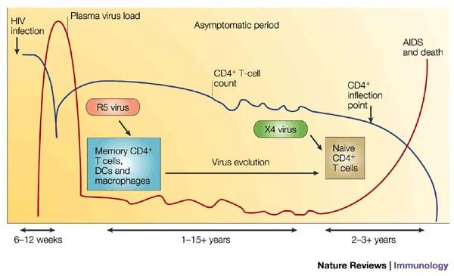
愛滋病毒(HIV)感染病程發展 (未服藥治療之狀態)
HIV感染病程末期
潛伏期
HIV持續破壞人體免疫細胞 (CD4+ T細胞)
感染 愛滋病毒 (HIV+)
愛滋病 (AIDS)
HIV破壞人體免疫系統， 導致免疫力低下、或 出現伺機性感染(如： 口腔食道念珠菌感染、 帶狀疱疹)或腫瘤等
HIV
資料來源：Rowland-Jones SL. Timeline: AIDS pathogenesis: what have two decades of HIV research taught us? Nat Rev Immunol.
2003 Apr;3(4):343-8.
17

Slide 18
18

Slide 19
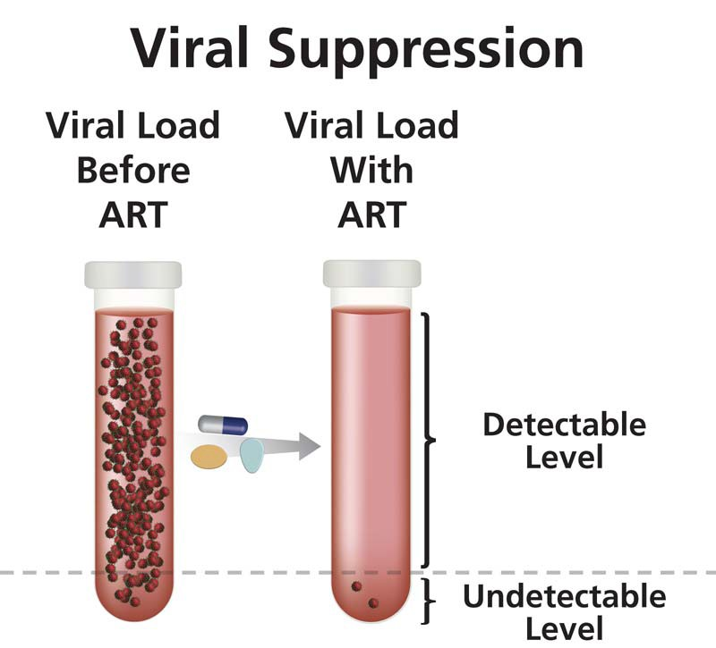
HIV感染者治療方法
高效能抗愛滋病毒治療(HAART，俗稱雞尾酒療法)：
有效控制感染者血漿HIV病毒量(plasma viral load)、提高CD4淋巴球數， 可大幅降低HIV感染相關的伺機性感染、腫瘤與死亡風險。
及早發現HIV感染、及早治療、穩定服藥控制體內HIV病毒量
→ 降低HIV傳播風險
→ HIV感染者免疫功能保持正常運作
→ HIV雖無法治癒，但可透過藥物治療 有效控制，降低發病及死亡風險
https://clinicalinfo.hiv.gov/en/glossary/viral-suppression
TAIWAN CDC
19

Slide 20
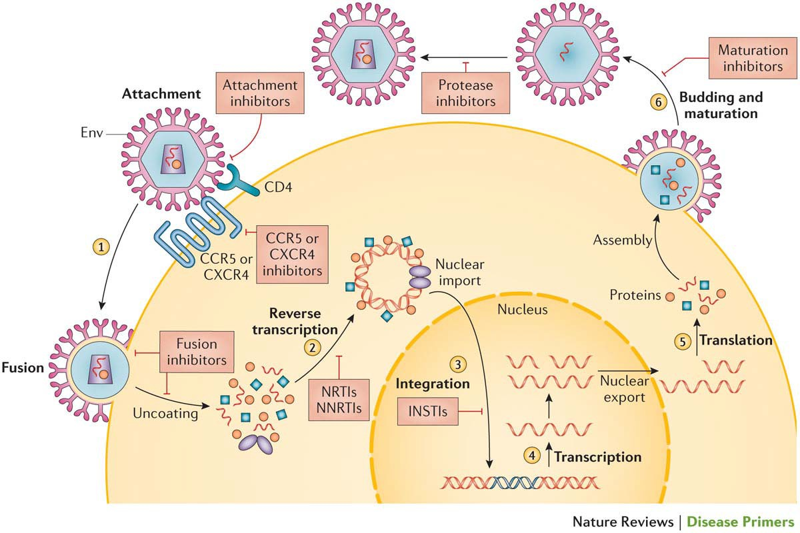
愛滋病毒(HIV)感染與 抗愛滋病毒藥物作用機轉
資料來源：Deeks, S. G. et al. (2015) HIV infection Nat. Rev. Dis. Primers doi:10.1038/nrdp.2015.35
20

Slide 21
醫療照護服務、提升醫療品質
免費提供 雞尾酒療法 HAART
推動診斷即刻治療策略，
與國際接軌，引進副作 用低之三合⼀藥品
與國際同步增
加⼆合⼀藥品
1997
2016
2020
抗愛滋三合⼀處方(每日1次、每次1錠)
提升
用藥安全性 服藥順從性 用藥比例
降低
副作用 抗藥性 併發症
21

Slide 22
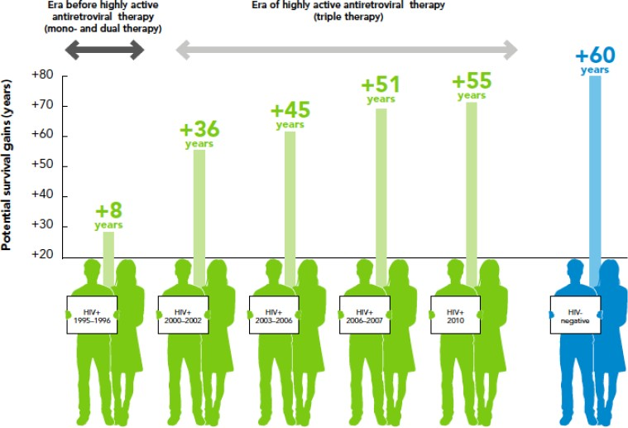
高效能抗病毒藥物(HAART)進展，愛滋病毒感染不再是20世紀的黑死病
高效能抗愛滋病毒治療(HAART)
隨著藥物的進展，HIV感染者及早發現、及早就醫穩定服藥，控制體內病毒量， 其存活年限可以和⼀般人相當。
(UNAIDS, The Gap Report, 2014.)
22

Slide 23
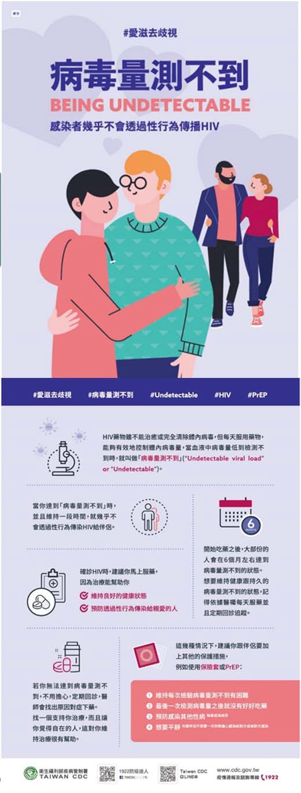
病毒量測不到Undetectable
目前醫學研究證實，感染者穩定服藥⾎液中測不到HIV病毒(Undetectable)， 能預防透過性行為傳播HIV，為重要的預防策略之⼀。
接受治療
穩定服藥 維持HIV病毒量測不到
免疫功能保持正常運作 傳染力降低
臺灣95%服藥者病毒量已達測不到!
其他傳染途徑(如⺟⼦垂直傳染、哺乳、共用針具及輸⾎等) 尚未證實，並且仍需使用保險套，以預防感染其他性病。
*U=U的結論是基於醫學實證並受到多個學術研究所支持，包括PARTNER、HPTN 052、Opposites Attract、以及瑞士聲明 (Swiss Statement)等。
23

Slide 24
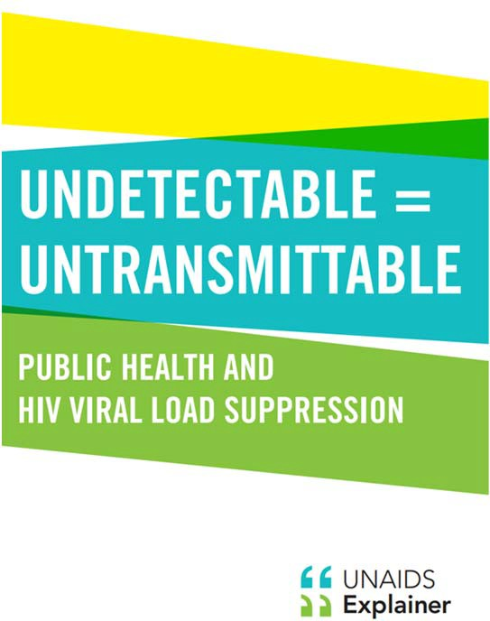
科學 證據
Paper review | 收案地點 | 收案對象 | 研究設計 | 新感染HIV人數 (不分來源) | 新感染者的 病毒株來自其 HIV陽性伴侶
HPTN052 (2016) | Malawi, Zimbabwe, South Africa, Botswana, Kenya, Thailand, India, Brazil, and the US | 1,763對 血清相異伴侶 98% 為異性戀伴侶 | HIV陽性伴侶 隨機分派至 立即治療組或 延遲治療組 | 78位； 立即治療組:19位 延遲治療組:59位 | 0位
Partner1 (2016) | 14 European countries | 548對異性戀者和 340對男同性戀者 | 觀察性研究 | 11位 | 0位
Opposites Attract (2018) | Australia, Thailand, Brazil | 343對 男同性戀者 | 觀察性研究 | 15位 | 0位
Partner2 (2019) | 14 European countries | 782對 男同性戀者 | 觀察性研究 | 3位 | 0位
備註：其他傳染途徑(如⺟⼦垂直感染、哺乳、共用針具及輸血等)尚無證據
24

Slide 25
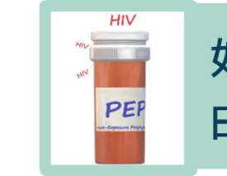
小結
愛滋病毒(HIV)主要透過帶有HIV的體液(⾎液、精液、陰道分 泌物或⺟乳)傳播，主要傳染途徑為不安全性行為。
⼀般日常生活接觸並不會感染HIV。
HIV感染者及早發現、及時銜接治療，穩定服藥控制體內HIV 病毒量，可降低HIV傳播風險、並延緩AIDS發病。
定期接受HIV檢驗，瞭解自己的健康狀態，及早診斷，感染者
及時銜接治療、檢驗陰性者轉介預防服務(如：PrEP等)。
因執行職務有意外暴露事件發生，請於72小時內儘速就醫， 醫師評估是否需要預防性投藥(PEP)。
如 由

Slide 26
標準防護措施
執行職務時，如何保護自己免於HIV及其他⾎/體液傳染病的感染風險

Slide 27
那些體液有傳染HIV的風險?
具傳染 風險
不具傳染 風險
⾎液、精液、陰道分泌液、
腦脊髓液、 滑囊液、胸水、 腹水、羊水、⺟乳
唾液、汗水、痰液、尿液、
鼻腔分泌物、眼淚、糞便、 嘔吐物、皮膚水泡

Slide 28
標準防護措施 (Standard Precaution) ₁
建構原則：需將以下視為可能帶有微生物病原，透過標準防護措施， 避免接觸或暴露
① ⾎液
② 體液
③ 分泌物
④ 排泄物(不含汗水)
⑤ 不完整的皮膚和黏膜組織等
如：HIV、HBV、HCV等微生物病原

Slide 29
標準防護措施 (Standard Precaution) ₂
面對疑似感染、或已確認感染的病患， 都需要遵守標準防護措施 。
⾎/體液傳染病的標準防護措施：包括
手部衛生、依可能的暴露情形選用手套、 隔離衣、口罩、眼鏡或臉部防護具等個 人防護裝備。
如可能有接觸病患之⾎/體液時，請務必遵守標準防護措施！

Slide 30
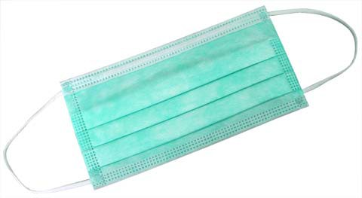
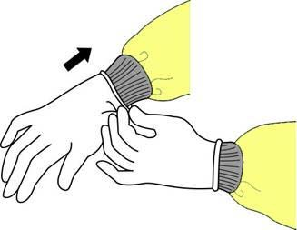
標準防護措施之執行時機
當要執行無菌技術時
當要接觸病人的⾎液、體液、分泌物、排泄 物、不完整皮膚與黏膜組織時
當要為任何人急救或CPR時
當要處理任何被⾎液或含有⾎液之體液所污染 的環境時
當要處理任何被⾎液或含有⾎液之體液所污染 的東⻄或制服等物品時

Slide 31
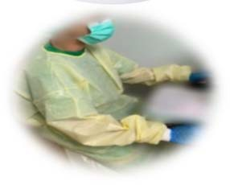
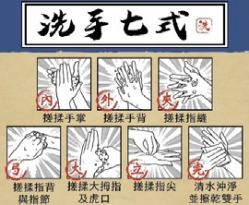
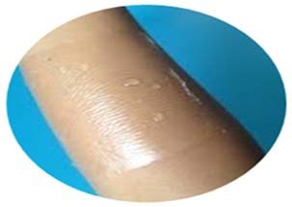
標準防護措施之原則
有可能接觸到⾎液或體液時
若有⾎/體液飛濺的情形時 若手或皮膚接觸到病患的
⾎液或體液時
受到⾎液或體液污染的環境 或物件
皮膚上有開放性傷口或 皮膚炎時
須戴手套，接觸後要脫掉手套並用水和清潔液清洗。
應該穿戴口罩、護目鏡和隔離衣。 使用清潔液或乾洗手液洗手
遵從正確洗手「內外夾弓大立腕(完)」洗淨。
請以稀釋100倍的漂白水清潔。
有可能接觸到病患的⾎液或體液時，自己的傷口請 先用防水的OK繃等封好。

Slide 32
防範尖銳物品扎傷或⾎/體液暴觸原則
防範尖銳物品扎傷原則
使用安全針具，避免回套；如果必 須回套針頭，請單手回套。
尖銳物品不可隨意放置或丟棄。
減少不必要的注射行為。
避免病人於注射過程中或注射完成 時突然的移動。
防範⾎/體液暴觸原則
清洗含血液、體液之器械物品時應 有適當防護。
血液注入容器應輕輕推入，切勿用 力過猛，以防噴濺。
使用真空採血器取代多次分裝動作。

Slide 33
執行職務時如有暴露愛滋病毒風險之處理措施₁
請立即清洗暴露傷口
穿透皮膚的銳器扎傷：立即擠壓傷口⾎液並以清水和肥皂清洗傷口
皮膚傷口暴露：以清水和肥皂洗淨
黏膜暴露：以大量之清水沖洗
請立即至愛滋指定醫院，請醫師評估是否有感染HIV的風險。
參考疾管署全球資訊網(https://www.cdc.gov.tw)/傳染病與防疫專題/第三類法定傳染病/人類免疫缺乏病毒感染/治療照護/ 愛滋病預防性投藥 /暴露愛滋病毒「後」預防性投藥

Slide 34
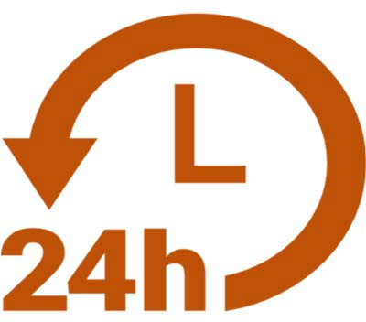
執行職務時如有暴露愛滋病毒風險之處理措施₂：PEP流程
若執行職務時不小心暴露到患者的體液或血液時， 有暴露血/體液傳染病風險之虞。
趕快至愛滋指定醫院先給醫師評估 是否有感染HIV的風險。
在72小時內，對於有暴露HIV風險者，給予預防藥物(PEP)。 _{72h}
請務必遵醫囑持續服藥28天!
若不清楚是否該接受預防性投藥時， 可撥打1922詢問針扎後預防性投藥 的諮詢專線或所在地衛生局防疫專線
依請追蹤檢驗時程進行HIV檢驗!

Slide 35
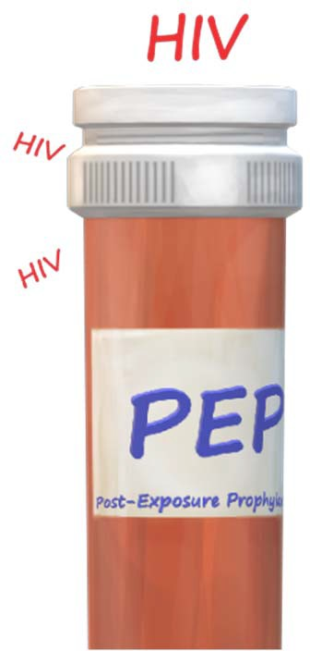
暴露愛滋病毒「後」預防性投藥(PEP)
在HIV進入體內但尚未感染人體細胞前，及時投藥建立體內藥物濃度，保護細胞 須在暴露後72小時之內及時投藥
副作用因人而異，會在停止用藥後消失
疾管署 PEP資訊

Slide 36
因執行職務意外暴露愛滋病毒後預防性投藥費用由政府補助
申請單位具函檢據以下資料：
申請時 需要準備 什麼資料
申請單位之領據
醫療費用收據正本
費用明細
病歷摘要
因執行職務意外暴露愛滋病毒通報單
血液追蹤紀錄單
有的。
你服務的單位需要於事發後1周內(至遲6個月內)，函文到當地衛生局進 行初審及申請費用喔！
申請
有時效性嗎
申請資料 送到哪裡
相關資料請送至當地衛生局，
由衛生局函送疾病管制署辦理複審及經費撥付。

Slide 37
認識標準防護措施後，我有個疑問
Q
如遇到愛滋、急性病毒性C型肝炎等⾎/體液傳染病的病患時， 我是否要戴2層手套，並穿防護衣，比較安全啊?
不需要唷。
基於標準防護原則，必須將所有病患都視為可能具有⾎體液傳染病的對象， 而非遇到特定傳染病才採取保護措施，這樣才能有效保護自己免於感染。
目前仍有10%潛在愛滋感染者未知自己的感染狀態，爰建請於執行職務且可 能接觸到病患的⾎液或體液時，均落實標準防護原則。
執行職務有暴露風險時，請落實標準防護措施， 以確實保護自己，免於感染的風險
A

Slide 38
有關病患是否有感染血/體液傳染病，如HIV、HCV等 目前都需要靠臨床檢驗技術，才能確定
因此病患說的是否屬實，你當下也無法確定
眼前這位病患說沒有感染，不代表他就沒有感染！
有可能他已感染、但沒篩檢，所以他也不知道、也沒被通報在名單中
有可能還在檢驗空窗期，所以尚未確診感染
所以當你執行職務時
不論知不知道病患是否有感染血/體液傳染的疾病
都應該先做好標準防護措施
才能確實保護自己，免於感染
TAIWAN CDC ³⁸

Slide 39
做好標準防護措施，才能保護自己、預防感染
唯有透過HIV檢驗，才能知道HIV感染狀態
依2020年疫情資料推估，仍有10%的HIV感染者不知道自己已感染
若醫事人員沒有落實標準防護措施的情況下，就可能有暴露於HIV 感染的風險
就算眼前這位病患說自己沒有感染HIV，且未曾有HIV就醫及通報紀錄， 並不代表他就沒有感染HIV!!
確實落實相對應之標準防護措施，將每位病患當成皆具有血/體液傳染 病的對象，以免於執行職務中可能暴露及感染HIV的風險，這才是最 好的預防方法
39

Slide 40
個案通報
40

Slide 41
通報法源依據
人類免疫缺乏病毒傳染防治及感染者權益保障條例
第13條
醫事人員發現感染者應於⼆十四小時內向地方主管機關通報；其通報程序與 內容，由中央主管機關訂定之。
主管機關為防治需要，得要求醫事機構、醫師或法醫師限期提供感染者之相 關檢驗結果及治療情形，醫事機構、醫師或法醫師不得
醫事人員發現人類免疫缺乏病毒感染者通報辦法
拒絕、規避或妨礙。
41

Slide 42
醫事人員發現人類免疫缺乏病毒感染者通報辦法
中華⺠國⼀百零九年十⼆月⼀日衛生福利部衛授疾字第 1090101935 號令修正發布第 2、4 條條文
第 2 條 本辦法所定應通報之對象如下：
⼀、感染人類免疫缺乏病毒而未發病者（以下稱未發病者）。
二、受人類免疫缺乏病毒感染之後天免疫缺乏症候群患者（以下稱發病者）。
三、出生月齡在十八月以下之嬰幼兒疑似感染人類免疫缺乏病毒者（以下稱嬰幼兒疑似感染者）。
四、孕產婦疑似感染人類免疫缺乏病毒者(以下稱孕產婦疑似感染者) 。 五、其他經中央主管機關認為有必要通報者。
第 4 條 醫事人員通報時，應檢具下列資料：
⼀、未發病者：傳染病個案報告單。內容包括感染者之姓名、國⺠身分證統⼀編號或護照號碼或居留證 號、性別、出生日期、住居所、診斷日期、檢驗確認單位、感染危險因⼦等資料。
二、發病者：後天免疫缺乏症候群個案報告單。內容包括發病者之姓名、國⺠身分證統⼀編號或護照號 碼或居留證號、性別、出生日期、診斷日期、診斷依據等資料。
三、嬰幼兒疑似感染者：⺟⼦垂直感染之疑似個案報告單。內容包括嬰幼兒疑似感染者之姓名、性別、
出生日期、住居所、出生是否給予預防性投藥、採檢項目、抽血日期及其生⺟姓名、國⺠身分證統
⼀編號等資料。
四、孕產婦疑似感染者：孕產婦疑似感染人類免疫缺乏病毒報告單。內容包括孕產婦疑似感染者之姓名 國⺠身分證統⼀編號或護照號碼或居留證號、出生日期、住居所、懷孕週數、預產期、歷次懷孕情 形、感染危險因⼦、檢驗單位、採檢項目等資料。
42

Slide 43
醫事人員發現人類免疫缺乏病毒感染者通報辦法
確診通報 HIV(+) AIDS
(排除急性初期感染)
疑似通報 嬰幼兒 孕產婦
43

Slide 44
通報定義：人類免疫缺乏病毒感染(HIV Infection)
符合下列檢驗條件任⼀情形：
確診通報HIV感染者
HIV抗原/抗體複合型篩檢(HIV antibody and antigen combination assay)或抗體篩檢*(EIA或PA)陽性，再經HIV-1/2抗體確認檢驗方法(抗體 免疫層析檢驗法或⻄方墨點法)，確認為陽性反應者。(年齡須大於18個月)
HIV分⼦生物學核酸檢測(NAT)呈陽性反應者。
HIV 抗原 p24 篩檢陽性，且進行中和試驗(Neutralization test, NT)，確 認為陽性反應者。(年齡須大於1個月)
*若使用快速抗體篩檢檢測陽性者，仍需進行HIV抗原/抗體複合型篩檢或抗體篩檢。
請參見疾管署傳染病病例定義暨防疫檢體採檢送驗事項： https://www.cdc.gov.tw/Category/DiseaseDefine/ZW54U0FpVVhpVGR3UkViWm8rQkNwUT09
TAIWAN CDC

Slide 45
通報定義：後天免疫缺乏症候群(AIDS)
確診為HIV感染且為AIDS發病患者
有下列任⼀條件者，且排除HIV急性初期感染：
確認為HIV感染，且經醫師診斷為伺機性感染或AIDS有關的腫瘤，如： 肺囊蟲肺炎、弓形蟲感染、隱球菌症、食道念珠菌症等(詳如後天免疫缺 乏症候群個案報告單背面表列，AIDS之診斷依據)。
確認為HIV感染，且依不同年齡，其CD4值或比例符合下列條件
(CD4值為診斷之優先考量，若無CD4值才採用CD4比例)：
年齡滿6歲（含）以上：<200 Cells/mm³或<14%。
年齡介於1至6歲：<500 Cells/mm³或<22%。
年齡小於1歲：<750 Cells/mm³或<26%
請參見疾管署傳染病病例定義暨防疫檢體採檢送驗事項： https://www.cdc.gov.tw/Category/DiseaseDefine/ZW54U0FpVVhpVGR3UkViWm8rQkNwUT09
TAIWAN CDC

Slide 46
強化HIV急性初期感染個案監測(為HIV病毒量高具高度傳染力)
依據過去檢驗紀錄：確診通報前180天內，有任⼀HIV 檢驗結果是陰性或未確定者，包含：HIV抗原/抗體複 合型篩檢、抗體篩檢（EIA 或 PA）、HIV-1/2抗體確 認檢驗或HIV分⼦生物學核酸檢測（NAT）。
本次確診檢驗流程中，於HIV分⼦生物學核酸檢測NAT 檢驗陽性前後180日內有任⼀抗體確認檢驗結果為陰性 或未確定者。
透過系統自動勾稽法傳通報單資料及醫院自動上傳之疑似愛滋感染者檢驗資料， 並依上述邏輯自動判斷HIV新通報個案是否處於「急性初期感染」階段。

Slide 47
通報定義：孕產婦疑似感染人類免疫缺乏病毒者
孕產婦以HIV抗原/抗體複合型篩檢或抗體篩檢呈陽性者。
初步檢驗(+)
疑似個案通報
與新版法傳同步上線，上線前採紙本通報
近年發生數起孕婦於醫療院所接受HIV篩檢陽性，但未 進⼀步接受確認檢驗，致未及時給予治療，使寶寶暴 露於HIV感染風險。
修訂「醫事人員發現人類免疫缺乏病毒感染者通報辦 法」及HIV通報定義，將孕產婦疑似愛滋感染(初篩陽 性)列入通報對象，並於2020年12月1日公布施行。
衛生局於接獲通報後，與醫療院所合作於3日內聯繫孕 產婦回診或抽⾎，予以衛教並完成後續確認檢驗。
注意事項：
醫事人員執行孕期HIV篩檢作業時，如可確認 個案為舊案(例如：為院內照顧管理個案，個 案出示全國醫療卡)，則不需再次執行HIV篩檢 及通報作業，應通知所在地衛生局個案已懷孕 訊息，如為愛滋病指定醫事機構應轉知院內愛 滋個管師至「個管師個案管理系統」維護個案 懷孕資訊。
如無法確認個案為是否為舊案，則請仍依規定 執行孕期HIV篩檢作業，於發現初篩陽性個案 時依法通報。
請參見疾管署傳染病病例定義暨防疫檢體採檢送驗事項： https://www.cdc.gov.tw/Category/DiseaseDefine/ZW54U0FpVVhpVGR3UkViWm8rQkNwUT09
TAIWAN CDC

Slide 48
通報定義：嬰幼兒疑似感染人類免疫缺乏病毒者
符合下列任⼀情形：
以HIV抗原/抗體複合型篩檢或抗體篩檢呈陽性者。
初步檢驗(+)
疑似個案通報
其生⺟為人類免疫缺乏病毒感染者。
其生⺟臨產時為HIV抗原/抗體複合型篩檢或抗體篩檢呈陽性者。
請參見疾管署傳染病病例定義暨防疫檢體採檢送驗事項： https://www.cdc.gov.tw/Category/DiseaseDefine/ZW54U0FpVVhpVGR3UkViWm8rQkNwUT09
TAIWAN CDC

Slide 49
疫情概況與90-90-90
愛滋疫情逐年下降，朝消除愛滋目標努力!
49

Slide 50
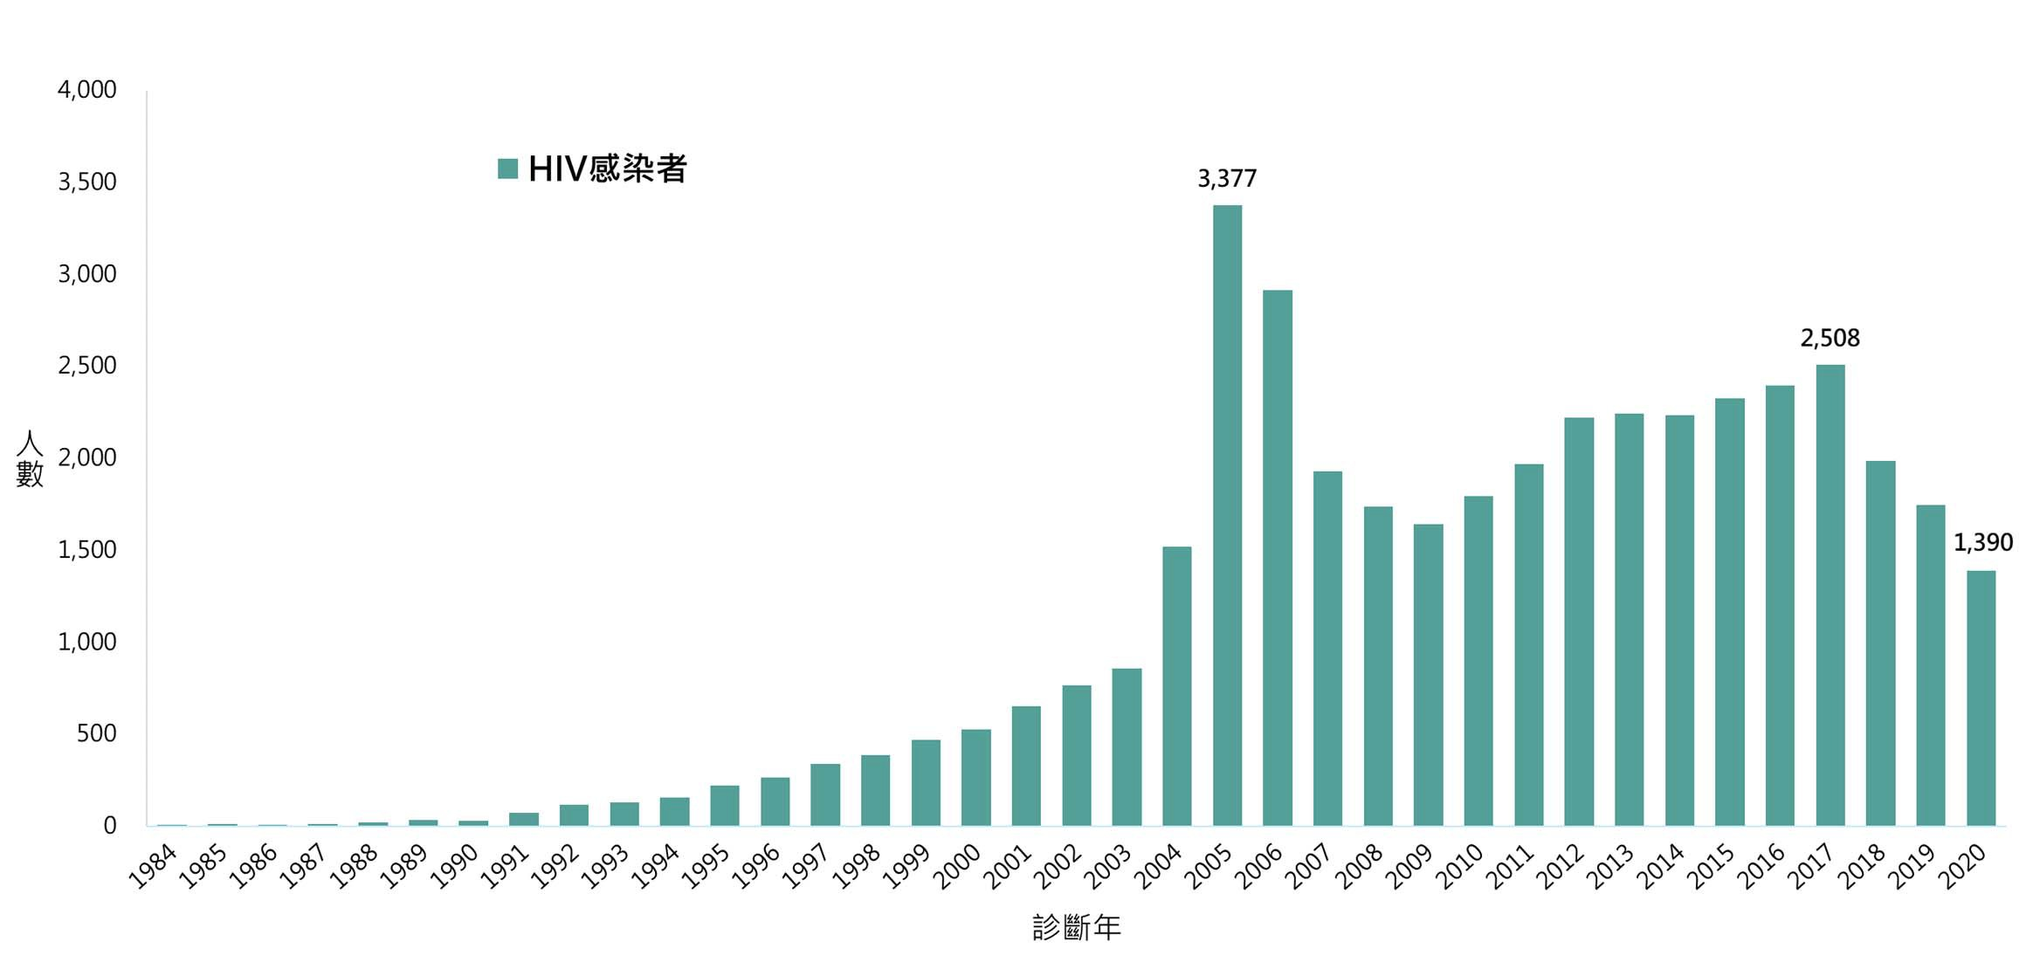
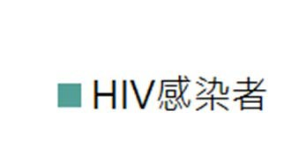
我國HIV確診通報人數趨勢 ^{(1984-2020年)}
41,022
累計HIV感染人數
7,350
累計死亡人數
33,584
累計存活人數
持續下降
我國愛滋疫情屬低盛行率國家。
積極推動多元篩檢、診斷即刻服藥等 防治策略，新增人數呈下降趨勢。
已連續3年下降。
資料更新至2021/5/1
TAIWAN CDC
50

Slide 51
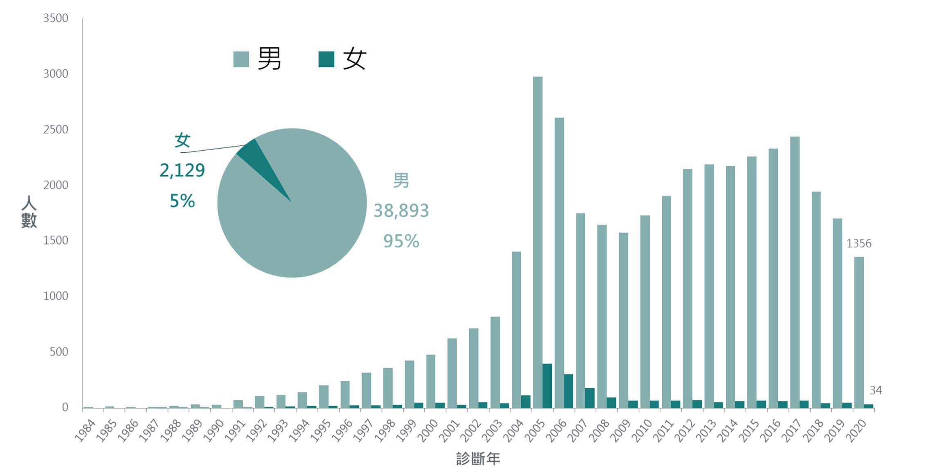
我國HIV確診通報人數之性別統計
資料更新至2021/5/1
TAIWAN CDC
51

Slide 52
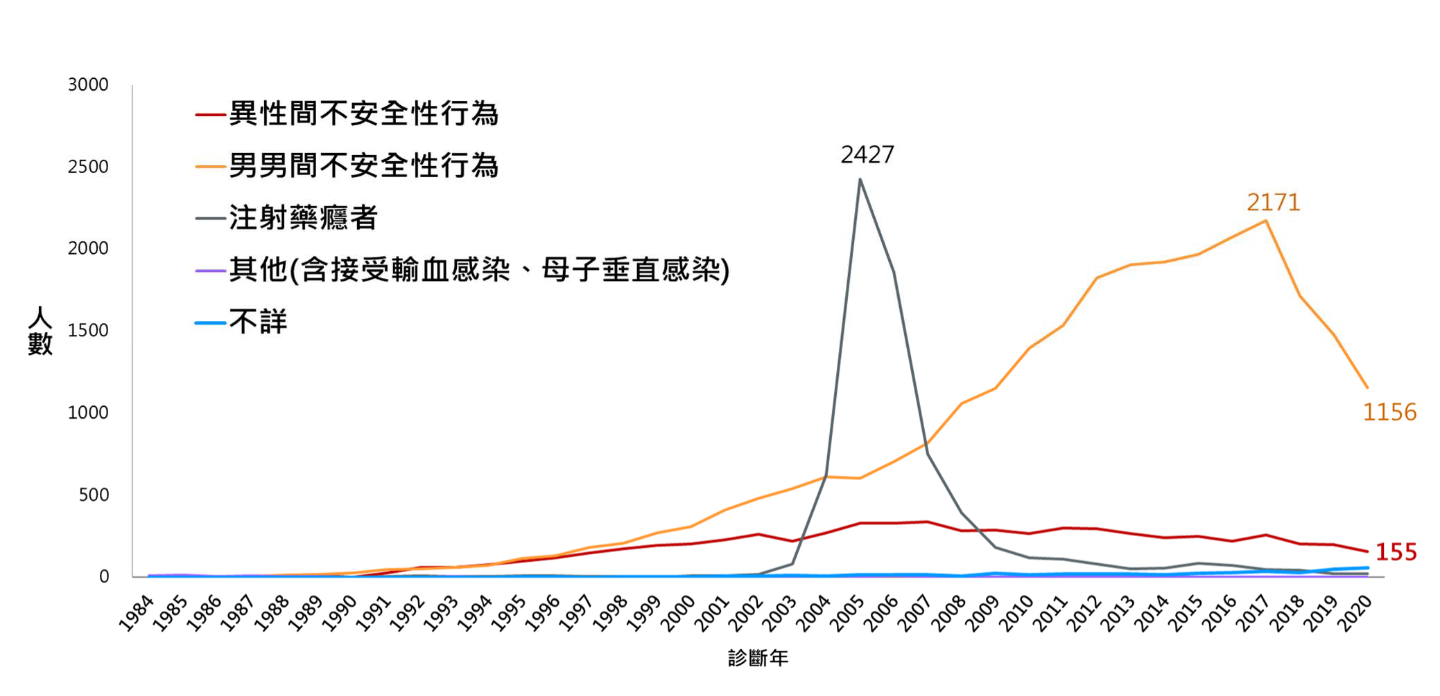
感染HIV危險因⼦超過9成為不安全性行為
時下年輕人常合併使用成癮性藥物，將增加不安全性行為之感染風險
資料更新至2021/5/1
TAIWAN CDC ⁵²

Slide 53
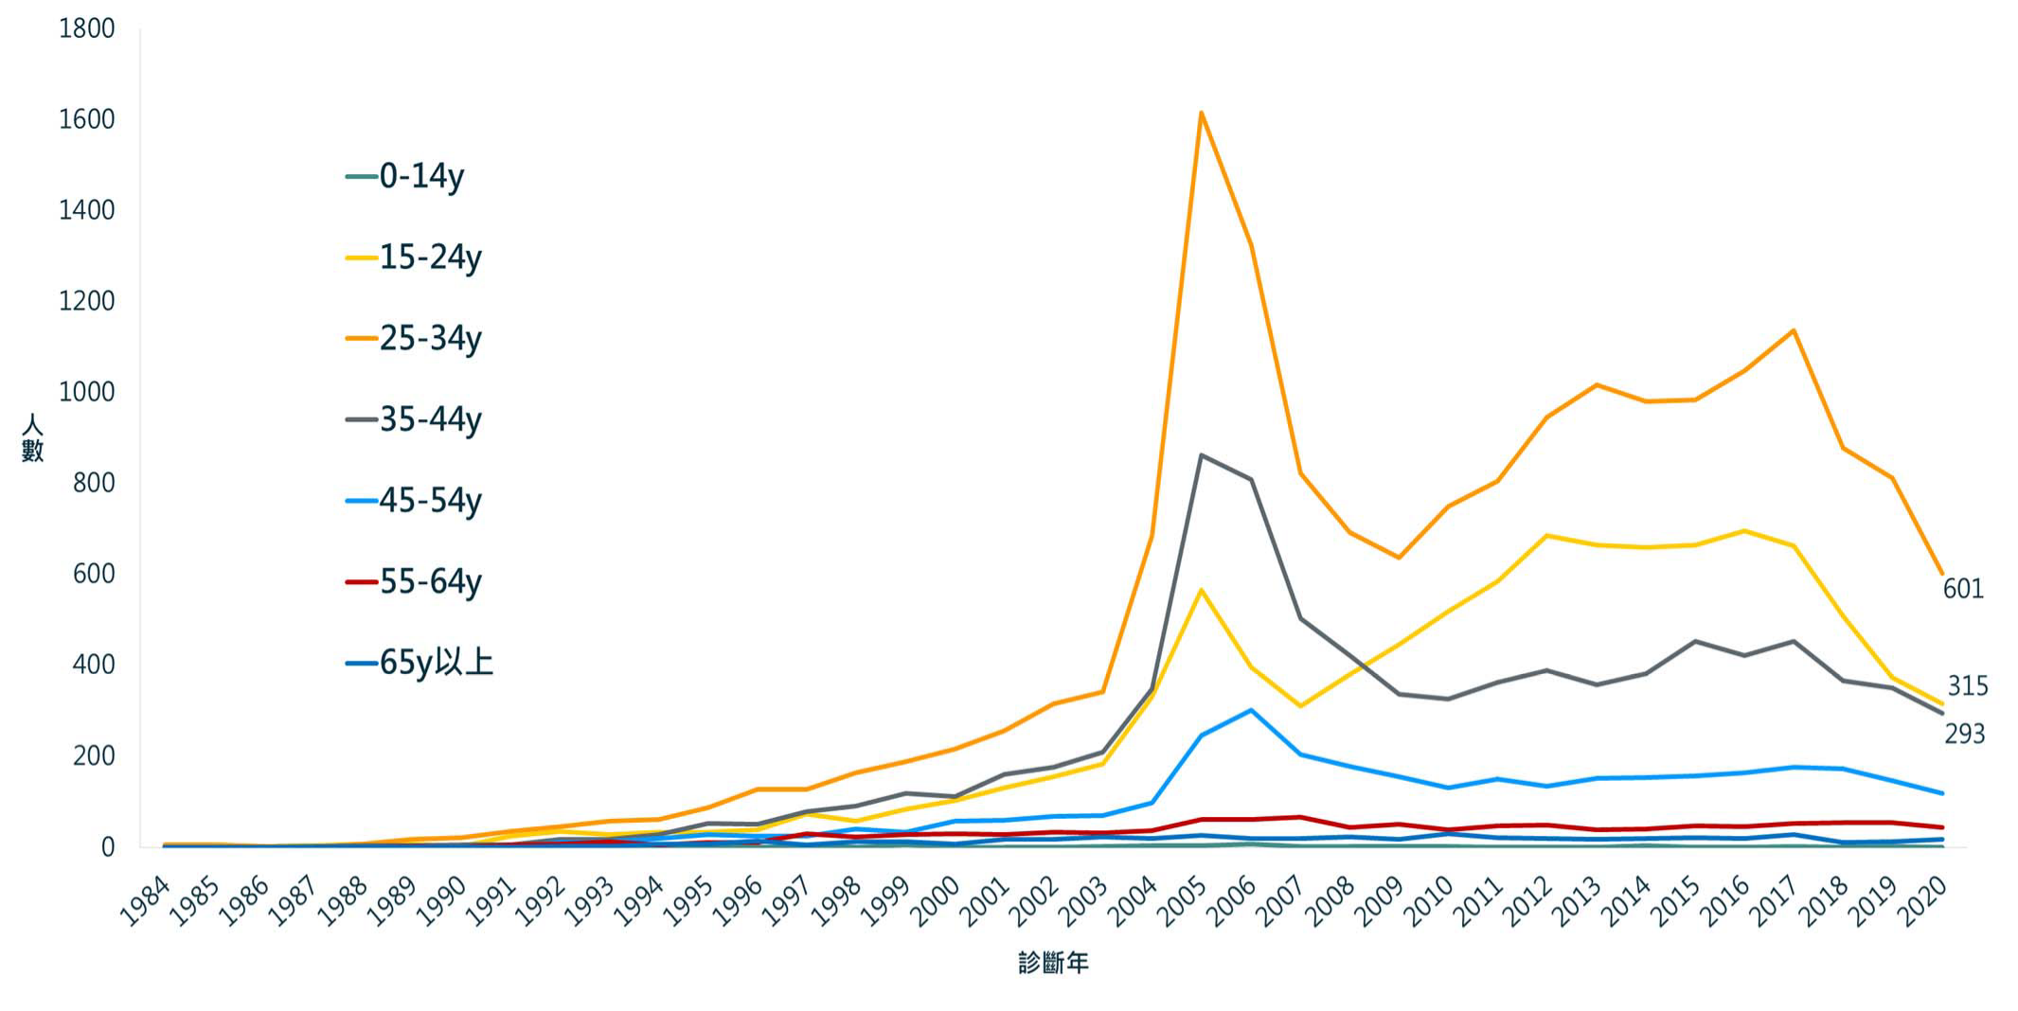
HIV感染者以年輕族群為多，影響國家競爭力
歷年HIV確診通報感染者人數之年齡層
15-34歲
新通報愛滋 感染人數 占全體人數
67%
資料更新至2021/5/1
TAIWAN CDC ⁵³

Slide 54
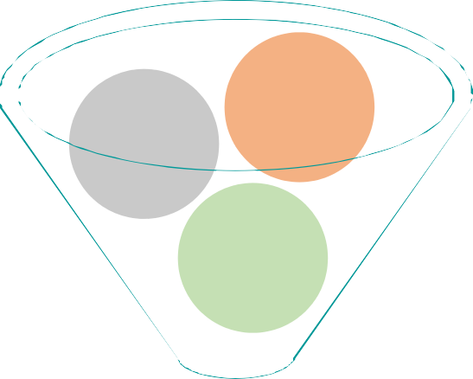
社會大眾對HIV感染認知仍不足 疾病污名化及歧視問題仍存在
誤解
偏見
恐懼
疾病污名化及歧視
高感染風險者不願篩檢，感染者不願接受治療
⺠眾感染風險知覺偏低、潛在愛滋感染黑數、延遲就醫等問題
54

Slide 55
手機交友APP助⻑疫情
自2010年起，手機APP逐漸變成尋找性對象的新管道
(Allison S et al,2012)
使用手機上網的比例 100年35.4%
103年77.8%
下載APP類型主要 以社交類為主(68.4%)
(台灣無線網路使用狀況調查報告,2014)
手機交友APP的使用者， 感染愛滋病毒與性病的風 險是沒使用者的2倍
(Lehmiller J J et al,2014)
手機軟體擁有：
快速連結 社群
間接形成高風險社群環境
隱密性
方便性
55

Slide 56
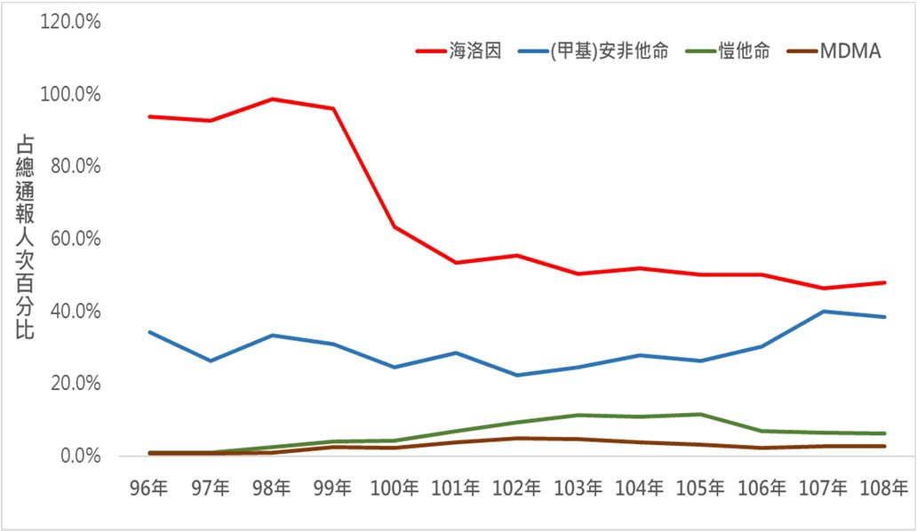
成癮性藥物增加感染HIV風險
1990 。。。 2000 。。。 2008 2009 2010 2011 2012 2013 2014 2015 2016 2017 2018
開始出現搖 頭丸、K 他 命及安非他 命
多種「俱樂部 藥物」興起 (如 搖頭丸、K他 命、安眠藥、 大麻等)
⼀級毒品逐漸轉 型至⼆級，甚至 三級毒品 (特別發生在男 性間性行為者當 中)
「煙嗨」在 網路聊天室 開始流行至 今
2019年「藥物濫用暨檢驗統計資料」年報
使用成癮性用藥後：
觸覺敏感 (覺得保險套不舒服)
這些因素混雜後，容易 發生不安全性行為，增 加感染HIV的風險
強化好惡 (放大原有不喜歡 戴套的想法)
增加自信 (易從事高風險行為)
56

Slide 57
藥愛(CHEMSEX)歷程圖
共用針具/稀釋液 (注射slaming)
性行為
以藥助性
(安非他命為主)
感染HIV與 性病風險 大幅增加
不安全性行為
用藥後
自制力下降、極度執著，渴望高品質性愛
感官加強，帶套會降低敏感度
性愛激烈，增加出⾎機率
對藥物併用性愛的高潮上癮
已感染愛滋、性病者，放棄防護措施
57

Slide 58
世界衛生組織2020年90-90-90目標
全世界能在2020年達成「90-90-90」的階段性目標， 2030年就能終結愛滋的感染流行。
90% 90% 90%
「 90-90-90
」
感染者 已知感染者 知道自己感染 有服藥治療
服藥之感染者
的意思是，
病毒量測不到
2020年時：
⾎液中已測不到愛滋病毒量，健康狀態
與⼀般人無異，大大降低傳染風險。
58

Slide 59
2020年90-90-90目標臺灣達成現況
感染者知道自己 感染之比率
已知感染 有服藥之比率
服藥者病毒量
測不到之比率
Taiwan 2020
90%
93%
95%
已達標
Global 2020
84% 87% 90%
臺灣3個90優於全球平均。
大部分已知感染者均已服藥治療，且控制良好。
資料來源：Fact sheet - Latest global and regional statistics on the status of the AIDS epidemic.
https://www.unaids.org/en/resources/documents/2021/UNAIDS_FactSheet
59

Slide 60
愛滋防治策略
法規
預防
篩檢
治療
個案管理
伴侶服務
權益保障
60

Slide 61
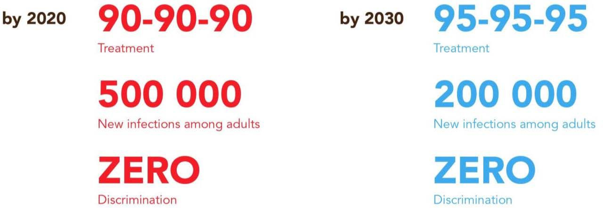
呼應UNAIDS提出2030年消除愛滋目標
Targets for ending the AIDS epidemic
61

Slide 62
愛滋條例(特別法)及保障會沿革
故事的開始…
台大莊哲彥教授診斷出我國第⼀例境外移入愛滋病毒感染者
成立「後天免疫缺乏症候群 防治小組」，由莊哲彥教授 擔任召集人
2001年成立「行政院愛滋病 防治推動委員會」
2007年11月更名為「行政院衛生署愛滋病防治及感染者權益保障會」
因應政府組織改造，於2013年7月23日更名為
「衛生福利部愛滋病防治及感染者權益保障會」
1984 1985。。。。1990。。。。1997。。。2001。。。2007 。2009 。。。 2013 。2015。。。2018。。。 2021
刪除非本國籍感染者 入境及停、居留限制
感染者愛滋醫療費用
於服藥2年後回歸健 保給付(2年後實施)
修法開放穩定就醫且健康狀況良好的愛 滋感染者，可捐贈器官給愛滋感染者。
修法保障感染者隱私，感染者就醫時若 處於緊急情況(如：意識不清等)或身處 隱私未受保障之環境，可免於主動向醫 事人員告知感染狀態。
訂定「後天免疫缺乏 症候群防治條例」
修正為「人類免疫缺乏病毒傳染防治 及感染者權益保障條例」
人類免疫缺乏病毒傳染防治及感染者權益保障條例 自1997年起至2015年陸續修正7次
62

Slide 63
愛滋防治及感染者權益保障相關法規命令
人類免疫缺乏病毒傳染防治及 感染者權益保障條例_{(特別法)}
傳染病防治法
人類免疫缺乏病毒感染者權益保障辦法
人類免疫缺乏病毒及其他性病防治講習辦法
針具服務及替代治療實施辦法
醫事人員發現人類免疫缺乏病毒感染者通報辦法
人類免疫缺乏病毒感染者治療費用補助辦法
執行人類免疫缺乏病毒傳染防治工作致感染者補償辦法
危險性行為範圍標準
有接受人類免疫缺乏病毒檢查必要者之範圍
疾管署/法令規章：https://www.cdc.gov.tw/Category/List/3UATgJ9_kkHimGdkBKskPA 全國法規資料庫：https://law.moj.gov.tw/Index.aspx
立法院法律系統：https://lis.ly.gov.tw/lglawc/lglawkm
63

Slide 64
「危險性行為之範圍標準」修正
2021/7/2公布施行
危險性行為之範圍標準第⼆條修正總說明
「危險性行為之範圍標準」（以下簡稱本標準）係依人類免疫缺乏病毒傳染防治及感染者權益保障條例第⼆十⼀條第四項規定授權，於九 十七年⼀月十日訂定發布施行。有鑑於科學與醫學證據已顯示，人類免疫缺乏病毒感染者穩定服藥且維持病毒量受良好控制，無透過性行 為傳染人類免疫缺乏病毒予其伴侶之案例發生；又依據聯合國愛滋病規劃署（UNAIDS）指引，對未造成實際傳染仍要課予刑事責任，應 僅限於涉及重大傳染風險之行為，而是否構成重大傳染風險，應依照最佳可得知之科學及醫學證據綜合判定。爰修正本標準第⼆條，將經 醫學評估有重大傳染風險納入危險性行為範圍判斷要件之⼀。
修正條文 | 原條文 | 說明
第⼆條 危險性行為 | 第⼆條 危險性行為 | ⼀. 依據聯合國愛滋病規劃署(UNAIDS)指引，對未造成實際傳染 仍要課予刑事責任，應僅限於涉及重大傳染風險之行為；是 否構成重大傳染風險，應依照最佳可得知之科學及醫學證據 綜合判定。 二. 依據現有最佳可得知之科學及醫學證據顯示，人類免疫缺乏 病毒感染者穩定服用抗病毒藥物治療且維持病毒量受良好控 制狀態(病毒量200copies/mL 以下)，無透過性行為傳染人類 免疫缺乏病毒予其伴侶之案例發生。 三. 綜上，修正危險性行為之範圍標準。危險性行為之要件除有 未經隔絕器官黏膜或體液而直接接觸者外，並應符合經醫學 評估有重大傳染風險。 64
之範圍，指未經隔絕 | 之範圍，指未經隔絕
器官黏膜或體液而直 | 器官黏膜或體液而直
接接觸，且經醫學評 | 接接觸，醫學上評估
估有重大傳染風險造 | 可能造成人類免疫缺
成人類免疫缺乏病毒 | 乏病毒感染之性行為。
感染之性行為。

Slide 65
強化跨單位與⺠間組織之防治網絡
透過「衛生福利部愛滋病防治及感 染者權益保障會」及其4個工作小 組(政策組、權益保障組、衛生教 育組、及臨床檢驗組)，就愛滋預 防、醫療及權益保障等議題深入討 論。
各部會、縣市衛生局、醫事機 構、⺠間團體等相關單位共同 合作，運用新媒體或既有通路 加強衛教宣導及進行愛滋防治 工作。

Slide 66
去歧視策略
逐步建立社會大眾正確認知愛滋防治的公⺠力量
全面推動愛滋去歧視 與性別友善宣導
結合政府、醫療機構、⺠間團體等共 同合作，提升大眾對於感染者的接納 與關懷
強化醫療與⻑照等機構去歧視之觀念 與服務，提供友善醫療與照顧環境
辦理相關人員教育訓練，提升愛滋防
治專業知能，並納入健康平權及去歧 視等課程，提供感染者優質服務品質
多元化愛滋防治宣導
向社會大眾傳達愛滋傳染途徑、預 防、篩檢及治療等知識
持續蒐集相關輿情與媒體資訊，及 時更正或澄清錯誤訊息，以確保愛
滋防治資訊得以正確傳遞與溝通， 消除社會對愛滋的歧視與污名
跨部會合作
強化政府各部會橫向聯繫
多元宣導管道

Slide 67
正確認知、接納關懷、消除歧視
根據國際研究文獻顯示，HIV感染者穩定服藥， 控制體內HIV病毒量達測不到，可大幅降低 HIV傳播風險。
HIV傳染須透過體液、⾎液的交換，而糞便、 尿液、口水、汗水等排泄物並不會造成感染。 因此，⼀般日常生活擁抱、握手、共餐、使用 電話等並不會因此感染HIV。
資料來源：https://www.cdc.gov.tw/InfectionReport/Info/SVtdjRgESOT_EwbAhjIJ4g?infoId=7vIpQYgB9HBo9qqqXBJGFA

Slide 68
衛教知能促進及推廣計畫
多元管道宣導性教育及
「愛滋防治ABCD原則」
拒絕性誘惑(Abstain)
忠實性伴侶(Be faithful) 使用保險套(Condoms)
定期檢驗與預防性投藥 (Detecting &Drug)

Slide 69
同志健康社區服務中心，提供多元性別友善服務
桃園市
桃緣彩虹居所
新竹市 彩虹風城
苗栗縣 彩虹山城
台中市 彩虹城堡
台北市
當我們同在⼀起
基隆市 G隆同學會
匿名篩檢
職場衛教宣導
同儕導師教育訓練
新北市
性福巴士192-1號
宜蘭縣
小桃宜蘭的家
雲林縣
雲林彩虹工作坊
嘉義市 祈晴天地
嘉義縣 諸羅部屋
藥癮支持性及戒癮團體 社區愛滋門診 同志大遊行
南投縣 志投道合
彰化縣 彩虹奇蹟
醫事人員支援同志健康中心 提供服務(提升就醫可近性 及便利性)
協助轉介連結治療照護、 陪伴就醫等
高雄市
彩虹逗陣聯盟
屏東縣 屏水相逢
台南市
南方彩虹街6號
向日葵
69

Slide 70
2015年WHO將PrEP放入防治策略建議
發生率≧3%
愛滋高風險行為族群
提供愛滋高風險行為族群(substantial risk)，口服含有TDF成分之 暴露前預防性投藥策略(PrEP)，此應該是完整愛滋預防策略的⼀部分 (強烈建議，研究證據高)
提供PrEP藥物能有效避免從事高風險性行為者感染愛滋之風險達90%以上
70

Slide 71
暴露愛滋病毒前預防性投藥(PrEP) Pr E P
PrEP
TAIWAN CDC
71

Slide 72
我國推動暴露愛滋病毒前預防性投藥(PrEP)歷程
PrEP
WHO於2015年將PrEP納入指引，並建議各國導入政策推行 2015年經保障會決議，將PrEP納入我國愛滋防治政策
2015 2016 2017
2018 2019 2020
2021
準備期
PrEP前驅計畫
正式推動PrEP計畫
擴大PrEP計畫
發布PrEP使用指引 辦理教育訓練
規劃推動前驅計畫
2016/11/15-2017/8/31
推行PrEP前驅計畫，由5
家醫院PrEP團隊共同執行， 計有302人服用PrEP，其 中1人因中斷服藥致感染 HIV，服藥率達94%。
2018年9月起，與18縣市及38家 醫事機構合作提供PrEP服務，優 先針對高風險族群(30歲含以下 之年輕族群及感染者配偶/性伴 侶)提供衛教、諮詢、HIV檢驗、 適用性評估等整合式服務。
2020年持續辦理並擴大至19個 縣市及42家醫院提供服務。
累計2,176人加入計畫服用PrEP
TAIWAN CDC
72

Slide 73
暴露愛滋病毒前預防性投藥(PrEP)執行成效
PrEP
2018-2020年PrEP計畫執行成效
19縣市 42家醫事機構
截至2020年，累計2,176人加入計畫
參加計畫者適用性評估：
發現8名新個案(陽性率0.4% )
顯示透過PrEP計畫確實可發現潛在愛 滋感染者，並協助及早轉介治療以降 低病毒傳播風險
PrEP計畫預防至少65人(2,176人×3%)感染愛滋病毒
推估可節省之醫療支出共計6.5億元(以65人*感染者醫療支出1,000萬元/人估計)

Slide 74
2021年暴露愛滋病毒前預防性投藥(PrEP)計畫
PrEP
愛滋感染者之配偶/伴侶愛滋陰性 且有高風險行為者
35歲(含)以下年輕族群愛滋陰性 且有高風險行為者
全台共37家PrEP合作機構提供公費PrEP服務
PrEP是避免感染HIV的方法之⼀， 但不是單⼀方法!

Slide 75
自費PrEP服務
PrEP
如果您經HIV檢驗陰性且經醫師 評估有感染HIV的風險，可自費 使用PrEP藥品，預防HIV感染。
8
1
5
3
7
1
3
1
16
2021年全國有84家醫事機構提供 自費PrEP服務。
4
2
1
2
2
2
2
5
1
15
3

Slide 76
預防⺟⼦垂直感染策略₁
孕婦愛滋篩檢服務計畫
新生兒愛滋篩檢計畫
疑似愛滋寶寶醫療照護服務
10
愛滋寶寶個數
99.8%
符合WHO對於消除愛滋
⺟⼦垂直感染之結果指標
100%
8
健保孕婦愛滋篩檢率
5 5
75%
個案數
6
篩檢率
4
50%
4
2 2
2*
25%
2
1
1
1
1
1
0
0%
2000 2001 2002 2003 2004 2005 2006 2007 2008 2009 2010 2011 2012 2013 2014 2015 2016 2017 2018 2019 2020 年
備註：2019年通報2名個案，1名為2004年前孕篩政策實施前出生，1名為2005年孕篩政策後出生(生⺟孕篩結果為陰性)，2名個案之生⺟於通報後皆未告知公衛人員曾生育
⼦女，致2名個案於14歲時皆因發病通報，經基因序列比對及流行病學疫調，研判為⺟⼦垂直感染。

Slide 77
預防⺟⼦垂直感染策略₂
HIV檢驗服務
醫療服務
照護服務
策略
早期發現，
早期介入預防措施
提供預防或治療照護，降低
⺟⼦垂直感染HIV風險
避免哺餵⺟乳造成⺟⼦垂直感 染，並落實疑似感染HIV新生 兒定期追蹤採檢及治療。
目的
孕婦愛滋篩檢 作業流程
抗愛滋病毒藥物治療
提供⺟乳替代品
服務 內容
臨產婦愛滋快篩 作業流程
預防⺟⼦垂直感染愛滋 藥品
定期追蹤檢驗
新生兒愛滋篩檢 作業流程
無健保身分愛滋孕婦剖 腹產手術醫療費用補助
監控服藥管理

Slide 78
預防⺟⼦垂直感染策略₃
疑似愛滋感染嬰幼兒追蹤照護服務
提供⺟乳替代品
定期追蹤檢驗
預防性投藥
於出生後6-12小時內開始 預防⺟⼦垂直感染藥品
監控服藥管理

Slide 79
藥癮愛滋減害計畫
四縣市試辦減害計畫
4,500
全國全面推動減害計畫
4,000
針具發出量(1/1000)
3,500
3,072
2,965
3,109
2,912
3,000
替代治療參加人日數(千人)
2,905
2,850
2,427
2,523
2,571
2,456
2,407
2,436
2,500
注射藥癮愛滋新通報數
2,322
2,128
人
2,000
1,500
1,225
1,000
500
66
-
2000 2001 2002 2003 2004 2005 2006 2007 2008 2009 2010 2011 2012 2013 2014 2015 2016 2017 2018 2019 2020 _{年}
藥癮愛滋個案占2020年新通報愛滋感染者人數1%

Slide 80
藥愛(Chemsex)防治
針對使用非鴉片類成癮性物質(如安非他命等)者
指定醫事機構感 染者跨科別共照 管理服務
PrEP計畫 轉介藥癮治療 整合式服務
同志健康中心 藥癮者支持團體
衛生局入監衛教 與個案訪視
毒品危害防制中心
毒品講習+篩檢諮詢服務 納入Chemsex防治
轉介 共照
感染科/愛滋團隊 成癮個案
Chemsex戒癮友善醫師 戒癮治療

Slide 81
HIV檢驗的進展
HIV self-testing should be offered as an additional approach to HIV testing services (strong recommendation, moderate quality evidence)
自我篩檢
初步篩檢
① 抗原/抗體複合型篩檢
② 抗體篩檢
確認檢驗
① 抗體確認檢驗
② 分⼦生物學核酸檢測
WHO recommends replacing western blotting and line immunoassays with simpler test in HIV testing service，These simpler tests include rapid diagnostic test(RDTs) that can used at the point-of- care, and immunoassays (EIAs).
These tests get result to the client faster, produce accurate results more often, cost less, can be performed by various cadres of health providers, and can thus facilitate greater access and uptake of HIV testing
services among those who need it most.

Slide 82
4th代檢驗工具可區分抗體/抗原 陽性：
了解受檢者感染階段
初篩檢驗陰性：可能是處於空窗 期或未感染，需評估受檢者近期 是否有感染風險行為(如臨床高 度懷疑為急性感染期或空窗期， 建議立即採血或以同次採檢之檢 體進行NAT檢驗)，並建議受檢 者定期篩檢。
初篩檢驗陽性：需執行確認檢驗 釐清感染狀態。
決定後續確診檢驗方式
4th代比3rd代平均可縮短7天HIV篩檢空窗期
82

Slide 83
抗體免疫層析快速確認檢驗法
抗體已生成的確認檢驗方式(Immunochromatographic assays，簡稱ICT) 檢體類別可使用：靜脈全⾎、指尖採⾎全⾎、⾎清或⾎漿
Add 2 Drops of buffer
Dispense 15μL of whole blood or 5μL of serum/plasma into Well 1
into Well 1(immediately but no longer than 5 minutes)
Wait 5-7 minutes
Add 2 Drops of buffer into Well 2
Wait 15-20 minutes
Read, interpret and report results
30 分鐘內知道結果。
區分 HIV 第 1 型與第 2 型感染。
美國、歐洲FDA已核准，我國FDA 於2017年核准。
*目前有取得我國許可證的為「Bio-Rad Geenius™ HIV 1/2 Confirmatory Assay」
83

Slide 84
⻄方墨點法與抗體免疫層析快速確認檢驗法平行測試結果
抗體免疫層析法
未確定 陰性
0 0
⻄方墨點法會有較多的未確 定結果，改採免疫層析法可 降低未確定人數(99→16) 提升陽性人數(40→107)
使用免疫層析法可讓67件 (32%)個案提早確診，讓個 案即時通報。
陽性
合計
⻄ 方 墨 點 法
陽性
40
40
未確定
65
7 27
99
67件(32%)
可提早確診
陰性 | 2 | 9 | 99 | 110 | 抗體免疫層析法檢測陰性或
合計 | 107 | 16 | 126 | 249 | 未確定檢體共142件，其中 仍有31件(21%)需藉由核酸
 |  | 其中有31件(21%)需藉 |  | NAT陽性通報。
由核酸NAT陽性通報。
抗體免疫層析法(ICT)敏感度高，可取代⻄方墨點法。
但若出現4th代初步檢驗之抗原(+)、抗體(-)且ICT(-)的情況，仍需以NAT檢驗將病人及早診斷
84

Slide 85
導入新式診斷檢驗工具，加速確診時效
響應定點照護(Point-of-care)
導入快速診斷工具，縮短空窗期、加速確診時效
操作簡單且快速
⺠眾只需⼀趟交通路程就能 知道檢驗結果
醫事人員依⺠眾檢驗結果提 供諮詢服務，並協助轉介連 結醫療照護與預防服務
初步檢驗
HIV抗原/抗體複合型快速 初步檢驗(20-30分鐘)
HIV抗原/抗體複合型初步 檢驗
確認檢驗
診斷
服藥
HIV快速確認檢驗 (抗體免疫層析檢驗法：30分鐘內) (快速病毒量檢驗法：90分鐘內)
加速確診時效
及時銜接治療，降低失聯比率
依據WHO建議：
宣導及輔導愛滋指定醫事機構或認可檢驗機構
逐步導入快速確認檢驗法，以取代傳統⻄方墨點法

Slide 86
目標族群主動篩檢發現及早介入 拓展多元化篩檢服務
目 標 族 群
重點人群(Key populations)
性交易雙方、男男間不安全性行為者、跨性別者、藥癮者
建議增加篩檢頻率，3-6個月篩檢1次
⼀般族群
有過不安全性行為都建議應該 至少要篩檢1次
孕婦篩檢 兵役體檢 捐⾎檢驗
例行健康檢查 (整合式篩檢服務)
醫院匿名篩檢計畫
性傳染病及肝炎疾病篩檢 藥癮者及替代治療者篩檢 監獄收容人體檢
自我篩檢計畫
同儕及社群網絡友善篩檢 伴侶篩檢服務
性病整合式篩檢 重點科別篩檢計畫
發 展 策 略

Slide 87
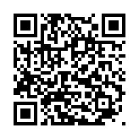
拓展多元化HIV檢驗及諮詢服務管道
各縣市衛生局/所、⺠間團體、 同志健康社區服務中心
提供HIV檢驗及衛教諮詢服務
不定期舉辦社區外展愛滋篩檢活動
協助轉介預防及醫療照護服務
服務地點： https://reurl.cc/V3goGQ
資料來源：
愛滋指定醫事機構
2021年1月全國計有指定醫院83家、診所1家、藥局56家
提供HIV檢驗及衛教諮詢、感染者醫療照護等服務
整合式篩檢服務(健康檢查常規附加愛滋病毒檢驗選項)
指定醫事機構服務地點： https://reurl.cc/kVWlYx
疾管署全球資訊網(https://www.cdc.gov.tw)/傳染病與防疫專題/第三類法定傳染病/人類免疫缺乏病毒(愛滋病毒)感染
87

Slide 88
⼀站式愛滋匿名篩檢+拓點計畫
迅速診斷，即時銜接治療，降低失聯率
2021年參與醫院共66家
53家醫院 (HIV combo抗原/抗體快速篩檢)
13家⼀站式醫院 (HIV combo抗原/抗體快速篩檢+快速確診)
免費提供服務
由專人提供衛教諮詢及轉介就醫(含確認檢驗)
2020年提供36,883人次篩檢服務
初篩陽性率1.2%，85%初篩陽性個案當日確診
大幅縮短篩檢至確診通報時間，由13日縮至2日
⼀站式檢驗流程
匿名篩檢服務地點： https://reurl.cc/V3goGQ

Slide 89
推動「愛滋自我篩檢計畫」歷程
2016 試辦
2017 2018-2019
2020
全國9縣市設置 81個人工發放執行點
23台自動服務機
新增網路訂購 超商取貨服務
全國19縣市共設置 278個人工發放執行點
24台自動服務機
新增發放
⾎液自我篩檢試劑
全國22縣市共設置 429個人工發放執行點
29台自動服務機
網路訂購超商取貨通路新增 7-ELEVEN共同提供服務， 全國超過1萬家超商門市
全國22縣市共設置 370個人工發放執行點
38台自動服務機
19%
人工發放
持
自我篩檢 試劑編號 當次就醫 確認檢驗 免部分負擔
59%
超商取貨
自動服務機 22%
²䲿⁰⣘¹⁸5⁻²4⁰,¹0⁹90➃妄睨增剪⹡
ⴲ睨ꤿ䚍桧0.7%
䊺剤215⡙焷鏻㽠ꄴ䭰糵鷆髠⚥

Slide 90
愛滋自我篩檢計畫，提升篩檢便利性
2021年全國22縣市共設置
403個執行點
39台自動服務機
網路訂購便利超商取貨
超商(7-Eleven、全家) 超過9,100家門市
2020年提供超過36,033人次篩檢服務
初篩陽性率0.6% 2020年至少發現104名愛滋個案
30.4%為第1次篩檢
超商取貨
19%
人工發放 自動服務機
61%
20%
完成篩檢後上網登錄檢驗結果 (匿名) 經審核後可獲得電⼦兌換券１張
可兌換免費試劑再次篩檢
疾管署自我篩檢網站(看影片) https://hiva.cdc.gov.tw/oraltest/

Slide 91
擴大愛滋自我篩檢服務
2021年再增設16台電⼦式自 動服務機，共計有32台電⼦ 式自動服務機提供服務。
鼓勵指定醫院設置，以觸及 感染者的伴侶或社群網絡。
邀請⺠眾註冊本署自我篩檢網站會員(匿名)、進行風險評估
定期或搭配特殊節日或活動，寄送會員衛教訊息及試劑折價券
針對感染高風險行為者提供免費試劑兌換券
參考美國CDC推廣，於交友軟體或網路社群平台發布篩檢訊息
TAI
WAN CDC
91

Slide 92
2021年愛滋自我篩檢計畫執行流程
人工發放 200元
兌換券可兌換免費 試劑1支再次篩
檢，或轉贈親友使 用
填 問 卷 7
題
⺠眾上網 登錄
篩檢結果
系統發送 Coupon兌換券 至⺠眾會員帳號
自動服務機 200元
陽性
填 問 卷
7 未登錄篩
題 檢結果
愛滋病 指定院所
提供自我篩檢試劑編號
補助當次就醫免部分負 擔及掛號費
網路訂購 超商取貨
( 7-11 全家 )
200元+45元
物流費用
檢驗呈陽性 反應之⺠眾
若⺠眾於人工發放點欲當場進行篩檢，可以衛生局(所)原有的免費匿名篩檢 服務，以快篩試劑提供⺠眾篩檢及轉介服務
退費200元機制調整為以寄發兌換券方式替代
醫院協助退還200元試劑費用予篩檢陽性⺠眾
92

Slide 93
透過愛滋病毒(HIV)檢驗連結預防及醫療照護服務
愛滋病毒 (HIV)檢驗
轉介至預防服務並持續提供資源
定期愛滋篩檢
穩定支持
維持未感染狀態
HIV陰性
預防感染
PrEP、保險套 減害、藥癮戒治 預防⺟⼦垂直感染
持續諮詢 支持及推廣
感染 初步檢驗(
篩檢)+確認檢驗診斷
就醫
服藥 病毒量測不到 持續監測
初步檢驗(篩檢)陽性並 非最終診斷結果，需進 行確認檢驗，釐清感染 狀態。
加速確診時效。
依據檢驗結果提供個人
HIV陽性
醫療照護
抗病毒藥物治療
ART
病毒量測不到
化諮詢服務，並協助轉
個案管理、伴侶服務
介預防及醫療照護服務。
參與、持續、諮詢、監測、支持
穩定控制病毒量
93

Slide 94
感染者治療照護策略
目標：加速初篩到確診時效
儘速連結照護治療體系及個案服務 縮短確診至服藥達病毒量測不到時距
公衛
活化辦卡機制
指定醫院
⺠間 團體
發 展 策 略
強化未就醫和未服藥個案服藥策略
整合醫療、行為和結構策略
integration of biomedical, behavioral and structural interventions are needed

Slide 95
儘速連結照護治療體系及個案服務策略
⼀站式服務，確診立即轉介就醫治療
個案管理服務，強化追蹤管理與提醒回診
提升醫療資源可近性，降低感染者就醫之經濟或社會障礙
提供整合式預防、篩檢及治療服務
加強連結照護 治療體系服務
公衛及醫療端 個案管理服務
依個案特性，規劃不同個案管理模式，協助個案穩定就醫服藥
持續進行國內HIV抗藥性監測，以適時評估介入
建立以病人為中心之跨身心科共同照顧醫療體系
建立HIV感染者轉銜⻑照服務，有⻑照需求個案能獲得適切照顧
營造感染者友善就醫環境，提供全人醫療照護服務
以病人為中心 之整合式服務

Slide 96
優化愛滋醫療照護服務、提升醫療品質、撙節醫療費用
推動診斷即刻服藥治療 策略，引進副作用低之 抗愛滋新藥
(複方、每日1次、每次1錠)
2016 2017
持續推動愛滋指定醫事機構服務品質提升計畫 增加愛滋指定醫事機構服務家數及可近性
(截至2021年1月：醫院83家、診所1家、藥局56家)
2019 2020
引進國際推薦且副作用低的藥物處方及修正
「抗人類免疫缺乏病毒藥品處方使用規範」
2019/10/1處方前專業審查界限自15,500元/月 調降為13,200元/月
2020/12/1增列⼆合⼀處方藥品為第⼀線推薦 處方，處方前專業審查界限下修至10,800元/月
2018
2017/2/4起愛滋感染者 確診服藥2年後醫療費用 回歸健保

Slide 97
增加愛滋指定醫事機構服務家數，提升醫療可近性
逐年增加服務家數：截至2021年1月，全國有83家人類免疫缺乏病毒 指定醫院、1家指定診所及56家指定藥局，提供感染者醫療服務，並 切合其醫療需求，提升照護服務品質。
56 56
120
100
醫院(含診所) 藥局
42
29
80
4
60
2
40
78 79
84 84
56
57
62
69
20
40 40
41
42 42
46
52
35
0
2006 2007 2008 2009 2010 2011 2012 2013 2014 2015 2016 2017 2018 2019 2020 2021
指定醫事機構名單：https://www.cdc.gov.tw/Category/Page/t-5dv2y4iBsgbdOBi5CJ1g

Slide 98
個案管理服務：公衛、醫事機構、NGO共同合作
疫情調查
伴侶服務
特殊個案管理
醫療服務轉介
衛生機關
感染者規則就醫及服藥
提供以病人為中心之整合式 醫療服務
衛教諮詢
指定 醫事機構
個案處遇諮詢服務
感染者權益保障
中途之家
去歧視及衛教宣導
⺠間 團體

Slide 99
個案管理服務之重點
診斷後立即連結至醫療體系(Linkage to HIV care)
穩定服藥維持病毒量受良好控制
加強通報2年內個案個案管理，病毒量維持受控制狀態者，2年後可暫止管理 (但若控制不佳則須再啟管理)
強化特殊應關懷對象的作為
急性初期 感染個案
(HIV病毒量高 具高度傳染力)
合併使用 成癮性藥物
未成年
懷孕女性
在監個案 合併感染性病

Slide 100
TB-HIV
愛滋合併結核病共管共照服務
結核病個案全面篩檢HIV (自2013年起：15-49歲、2021年擴大至全年齡)
HIV感染者潛伏結核感染(LTBI)篩檢與治療計畫
HIV感染者結核病發病風險高，WHO強烈建議執行LTBI篩檢及治療
HIV感染者結核病發生率高於同年齡層全國發生率10倍以上
LTBI
預防發病
(預防再活化)
潛伏結核感染篩檢及治 療，降低日後發病機率
2017年結核病年齡別發生率
10~28倍
參考資料：Timing and Risk factors for Developing TB among PLHIV in Taiwan. The Union APRC, 2019
100

Slide 101
HIV感染者LTBI檢驗及治療專案
2016-2017
委託研究計畫
2017-2018
2019-2020
委辦26家愛滋
2021
併入愛滋品質提升計畫
(義大、桃療)
縣市自提計畫
指定醫院執行 42家醫院參與
2019-2020年專案執行成效
專案建檔10,833人，檢驗率98%
Strong recommendation
HIV感染者
LTBI檢驗陽性率5.6%
治療前評估主動發現5位確診TB
短程治療處方
配合都治關懷服務 提升治療成效
加入治療率63%
完成治療率83%
101

Slide 102
伴侶服務
HIV感染者伴侶服務對象
◂ 伴侶：配偶、性伴侶、共用針具者
◂ 社群活動圈同儕：與感染者未有性行為或共用針具， 但有類似之生活網絡之同儕（例如：施用成癮藥物、網路約 炮、參加性愛派對等）
依據美國研究顯示，透過伴侶服務找到的性伴侶、共用針 具者及社群活動圈同儕，經HIV檢驗發現為新診斷感染者 比率高達20%，伴侶服務是發現潛在HIV感染者重要策略
找到了! 這些同儕的
風險比⼀般人高
公衛防治工作好比礦工， 找對礦脈、多挖點，
很重要!
102

Slide 103
強化感染者伴侶服務，提供其性病接觸者整合式篩檢及治療
提供HIV及性病 整合式篩檢服務
HIV感染者 合併感染性病
HIV感染者伴侶 (性病接觸者)
HI
伴
V感染者 侶服務
HIV檢驗
依各項檢驗結果
提供衛教諮詢服務
協助轉銜連結治療 或預防服務
梅毒檢驗
淋病檢驗
為HIV感染者伴侶提供整合式篩檢服務，提升伴侶接受檢驗意願，以及早發現 已感染HIV但尚未確診潛在個案，及時銜接治療。
為檢驗陰性伴侶提供合適的預防服務，以避免感染，預防疾病傳播，提升伴侶 服務之效益。
103

Slide 104
權益保障
處理 申訴及 陳情案件
法制 整備
案件 通報
衛教 宣導
104

Slide 105
感染者權益保障及去歧視宣導
製作宣導摺頁「你知道嗎?有⼀種病比治不好更可怕!」
出版感染者相關權益保障案例解析「我們大家都不⼀樣，但值得⼀樣的尊重」
提升對全⺠愛滋防治正確認知、減少歧視與標籤化，賦權感染者保障自身權益。
疾管署愛滋防治教材 https://www.cdc.gov.tw/Category/MPage/z5nqnWyOH8eA6z5n_pGoJw
105

Slide 106
朝向95-95-95邁進
觸及潛在未診斷人群
愛滋篩檢普及化(去歧視)
自我篩檢
伴侶及社群同儕篩檢
性病整合式篩檢
PrEP計畫
加速初篩到確診服藥時效
導入快速檢驗方法
診斷即刻服藥
引進新治療處方
強化醫療、⺠間和公部門的合作
未服藥或順從性不佳、合併用藥等 困難個案管理
照護服務品質提升計畫
藥癮共照服務
感染者LTBI篩檢與治療
106

Slide 107
提升愛滋防治成效，以達成2030年消除愛滋之目標
Thank you！
107

Slide 108
衛福部
疾管署LINE@疾管家
疾病管制署1922防疫專線
疾病管制署全球資訊網http://www.cdc.gov.tw/
同志健康社區服務中心專線 0800-010569 (你10，我69)
愛滋篩檢資源 、 PrEP資源 、 毒品危害防制資源
法務部-反毒大本營 https://antidrug.moj.gov.tw/mp-4.html
108

